Slide 1
ORGANISER SON DEVELOPPEMENT PROFESSIONNELLE

Slide 2
Mettre en place son environnement d’apprentissage personnel
Vous pourrez constater dans mon portfolio, dans l’onglet « Apprentissage », la présence de liens cliquables vous permettant de consulter mon espace personnel d’apprendre :
Pour cela, j’ai ajouté les liens, les vidéos que j’utilise dans des balises pour avoir une présentation comme un fil des évènements :

Slide 3
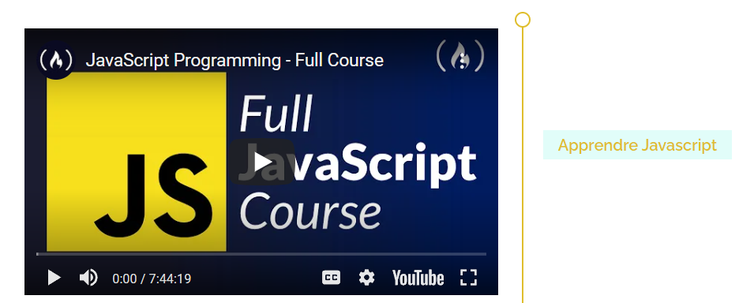



Code ->
Site ->
Code ->
Site ->
Code ->
Site ->

Slide 4

GÉRER SON IDENTITÉ PROFESSIONNELLE
Vous pourrez constater dans mon portfolio, dans l’onglet « Mon profil », il y a aussi la présence de liens cliquables qui vous permettant de consulter/télécharger mon CV à jour. D’ailleurs, sur la barre navigateur, l’onglet « Contact » contient toutes les informations nécessaires pour me contacter :
Et également un lien vers mon compte LinkedIn dans le coin en haut à droit de mon portfolio:

Slide 5

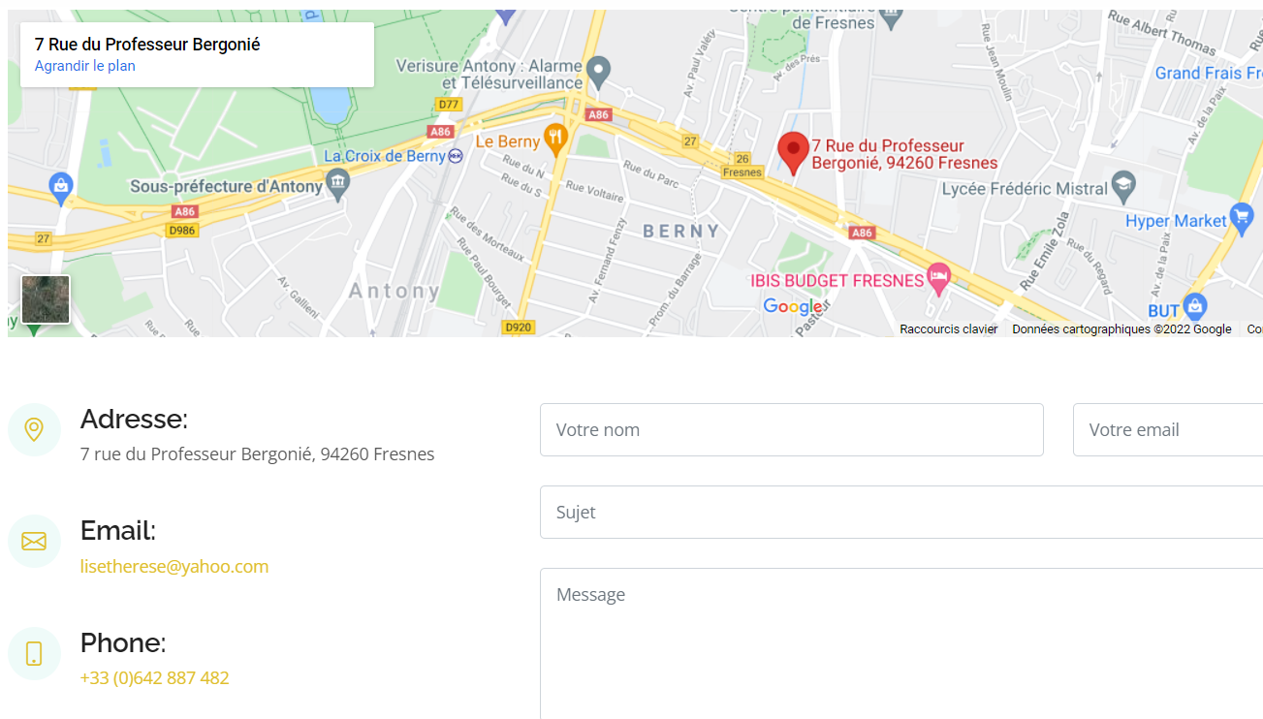
Code ->
Site ->
Code ->
Site ->
Code ->
Site ->

Slide 6

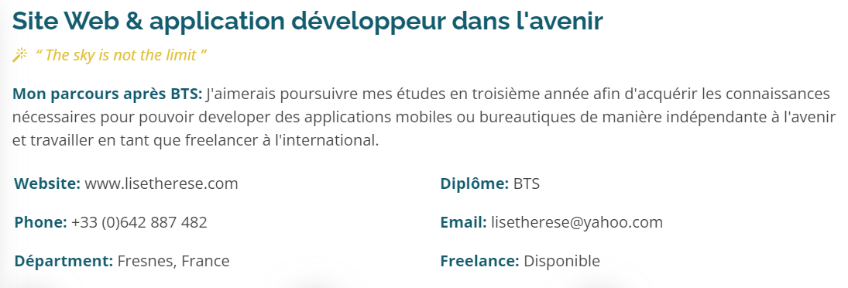
GÉRER SON IDENTITÉ PROFESSIONNELLE :
Dans l’onglet « Mon profil », se trouve le texte qui parle de mon parcours après le BTS:

